Slide 1


BUSINESS MODEL CANVAS | JURYFASSUNG
Digitale Infrastruktur für
Workforce Arrival
Ein gemeinsamer Prozess für Arbeitgeber, Fachkräfte, Wohnraum und lokale Partner.
Zaki Amawi
NEXT Award Düsseldorf 2026
24.09.2026
Notes:
Quellen: AMAVIO One Pitch NRW V15, NEXT Executive Summary FINAL V2 und AMAVIO Website-Asset journey-arrival-field-adobe. Das Motiv zeigt Düsseldorf mit Rheinturm. Produktdarstellung ist Zielarchitektur mit servicegeführtem Markteintritt.

Slide 2


PROBLEM UND KUNDENSEGMENT
Die operative Lücke nach der Personalzusage
Recruiting endet. Ankunft, Wohnen und Alltag beginnen in getrennten Systemen.
WARUM BESTEHENDE LÖSUNGEN DIE LÜCKE NICHT SCHLIESSEN
Recruiting
endet meist mit der Besetzung
Relocation
organisiert einzelne Leistungen
Interne HR
arbeitet über getrennte Systeme
AMAVIO: gemeinsame operative Prozessschicht nach der Zusage
Zahlende Startkunden
Pflegeanbieter, Kliniken und soziale Träger
NEXT Award Düsseldorf 2026
02
Notes:
Canvas-Bausteine Kundensegmente und Wertangebot. Quellen: AMAVIO One Pitch NRW V15, Folien 1, 2 und 9; NEXT Executive Summary FINAL V2, Abschnitte Problem sowie Markt und Wettbewerb. Die Abgrenzung beschreibt Funktionskategorien und behauptet keine pauschale Leistungslücke jedes einzelnen Wettbewerbers. Das Bild enthält keine Kundendaten.

Slide 3

WERTANGEBOT
Vier Perspektiven,
ein Prozessstand
AMAVIO verbindet Rollen, Fristen, Wohnraum, Freigaben und lokale Orientierung in einer gemeinsamen Workflow- und Datenlogik.
01
02
03
04
Arbeitgeber
Fachkräfte
Wohnraum
Partner
steuern Fälle und Budgets
sehen nächste Schritte
meldet Verfügbarkeit
öffnet lokale Angebote
Ein Workflow. Ein Datenstand.
NEXT Award Düsseldorf 2026
03
Notes:
Canvas-Baustein Wertangebot. Quelle: AMAVIO One Pitch NRW V15, Folien 2, 4 und 6. Die vier Zugänge bilden die Zielarchitektur; noch nicht alle Zugänge sind produktiv entwickelt. Das Bild zeigt Düsseldorf mit Rheinturm.

Slide 4
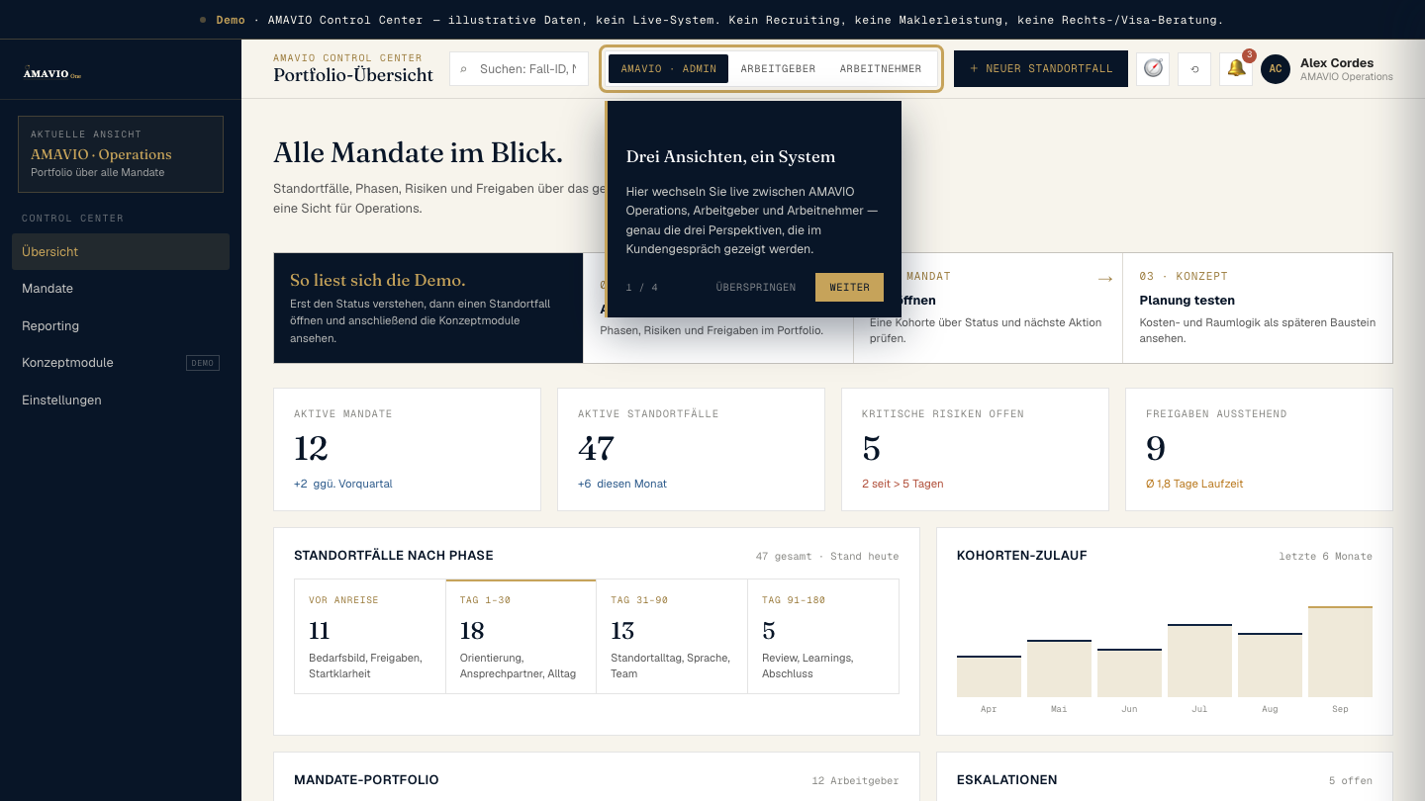
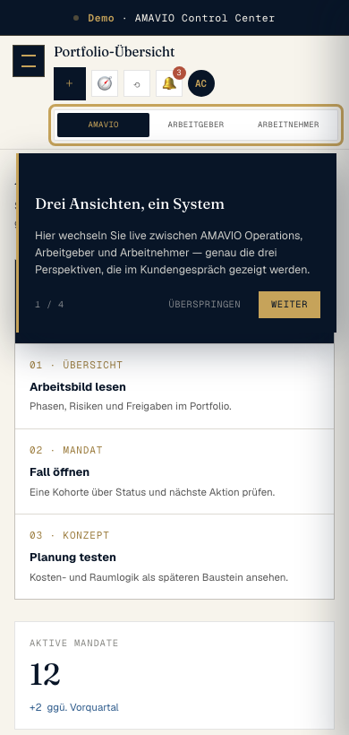
Arrival Control Center und App
PRODUKTARCHITEKTUR
01
Mein Prozess
02
Mein Wohnen
03
Stadt und Community
04
Partnerangebote
HEUTE VORHANDEN
Konzeptdemo
Produktarchitektur
Datenstruktur · MVP-Lastenheft
Konzeptdemo mit illustrativen Daten. Kein produktiver Kundendatenbetrieb.
NEXT Award Düsseldorf 2026
04
Notes:
Canvas-Bausteine Wertangebot und Schlüsselressourcen. Quellen: AMAVIO Website-Konzeptdemo vom 17.09.2026, Pitch NRW V15, MVP-Lastenheft und Datenstruktur im aktuellen Projektstand. Die Screens zeigen ausschließlich illustrative Daten und keinen produktiven Kundendatenbetrieb.

Slide 5

Ankommen als durchgängige Nutzerreise
Vom nächsten Pflichtschritt bis zum Alltag vor Ort
01
02
03
04
Mein Prozess
Mein Wohnen
Meine Stadt
Partnerangebote
Status, Aufgaben, Dokumente
Angebot, Kosten, Einzug
Behörden, Sprache, Community
Services, Events, Kontakte
Zielarchitektur. Entwicklung und Pilotierung erfolgen stufenweise.
NEXT Award Düsseldorf 2026
05
Notes:
Canvas-Bausteine Kundenbeziehung und Wertangebot. Quellen: AMAVIO One Pitch NRW V15, Folien 3 und 4; NEXT Executive Summary FINAL V2. Die App-Module sind Zielarchitektur und werden nicht als bereits produktiv verfügbar dargestellt. Das Motiv zeigt Düsseldorf mit Rheinturm.

Slide 6
Erlösmodell
HEUTE
NACH PRODUKTREIFE
Service finanziert den Markteintritt
Plattform- und
Standortlizenz
Readiness Sprint
ab 5.900 EUR
2 bis 3 Wochen
Arrival Control Pilot
ab 18.500 EUR
Wiederkehrende Erlöse entstehen erst nach belastbarer Produktreife und validierter Nutzung.
8 bis 12 Wochen
Erweitertes Mandat
42.000 EUR
Planpreis bei Komplexität
Service → Prozesswissen → Module → Lizenz
Monitoring
ab 2.900 EUR
Ziel: weniger manueller Aufwand je wiederholtem Ablauf.
pro Monat
Keine unterstellten Wohnraum- oder Partnerprovisionen
237.700 EUR
Dienstleistungsumsatz im ersten rollierenden Planjahr
Fremdkosten und Leistungen Dritter bleiben separat.
Planwert, keine Umsatzgarantie
NEXT Award Düsseldorf 2026
06
Notes:
Canvas-Baustein Einnahmequellen. Quellen: AMAVIO One Pitch NRW V15, Folien 7, 8 und 14; aktuelle Finanzplanung und NEXT Executive Summary FINAL V2. Preise netto. 237.700 EUR sind Planwert für das erste rollierende Planjahr. Der geringere manuelle Aufwand ist ein Entwicklungsziel der Standardisierung, kein bereits gemessener Effekt.

Slide 7

KANÄLE UND KUNDENBEZIEHUNG
Markteintritt über einen bezahlten Pilot
50
Zielarbeitgeber
20
qualifizierte Gespräche
8
Angebote
1
bezahlter Pilot
Direkter Gründervertrieb, Empfehlungen und geplante Designpartnergespräche
Zielwerte bis Monat 6. Keine Kundenzusagen.
NEXT Award Düsseldorf 2026
07
Notes:
Canvas-Bausteine Kanäle und Kundenbeziehungen. Quelle: AMAVIO One Pitch NRW V15, Folie 16; NEXT Executive Summary FINAL V2. Sämtliche Funnelwerte sind Zielwerte und keine Kundenzusagen.

Slide 8
Servicefälle werden zu Produktwissen
SCHLÜSSELAKTIVITÄTEN
Der wiederkehrende Ablauf wird mit jedem Pilot präziser.
01
02
03
04
Mandat
Daten
Standard
Produkt
Reale Fälle und Übergaben
Status, Risiken und Aufwand
Playbooks und Baselines
Workflow und Module
SCHLÜSSELRESSOURCEN UND VORHANDENER STAND
Arrival-Playbooks, Rollen- und Risikomodell
Konzeptdemo, Datenstruktur und MVP-Lastenheft
Vorerfahrung: rund 40 Fachkräfte · 10 Standorte*
* Persönliche Vorerfahrung vor AMAVIO; keine Kundenreferenz.
NEXT Award Düsseldorf 2026
08
Notes:
Canvas-Bausteine Schlüsselaktivitäten und Schlüsselressourcen. Quellen: AMAVIO One Pitch NRW V15, Folien 6, 10, 11 und 15; NEXT Executive Summary FINAL V2. Rund 40 internationale Pflegefachkräfte an zehn Standorten beziehen sich ausschließlich auf persönliche Vorerfahrung von Zaki Amawi vor AMAVIO und nicht auf eine AMAVIO-Kundenreferenz.

Slide 9

PARTNERNETZ UND KOSTENSTRUKTUR
Partner erweitern die Leistung. AMAVIO hält den Prozesskern.
Schlüsselpartner
Geplante Pilot- und Designpartner
Technologie-, UX- und Datenschutzpartner
Qualifizierte regionale Anbieter
Kostenlogik
Team, Pilotsteuerung und Kundenbetreuung
Produktentwicklung, Hosting, Datenschutz und IT-Sicherheit
Vertrieb, Recht und Administration
Partnerstatus erst nach belastbarer Zustimmung. Externe Fallkosten bleiben getrennt.
NEXT Award Düsseldorf 2026
09
Notes:
Canvas-Bausteine Schlüsselpartner und Kostenstruktur. Quellen: AMAVIO One Pitch NRW V15 und NEXT Executive Summary FINAL V2. Partner werden nur nach belastbarer Zustimmung als formale Partner bezeichnet.

Slide 10

ROADMAP UND SKALIERUNG
Düsseldorf als Startpunkt
Düsseldorf
NRW
Deutschland
Europa
Monat 1 bis 4
Monat 5 bis 7
Monat 8 bis 12
Designpartner
Bezahlter Pilot
Transfer
Workflow, Rollen und Wohnraumpfad festlegen
Reale Fälle und Kernversion prüfen
Zweiten Standort und Module vorbereiten
Europäische Skalierung ist Entwicklungsziel, kein bestehender Marktzugang.
NEXT Award Düsseldorf 2026
10
Notes:
Roadmap und Skalierungslogik. Quellen: AMAVIO One Pitch NRW V15, Folie 11; NEXT Executive Summary FINAL V2. Das Motiv zeigt Düsseldorf mit Rheinturm. Europäische Skalierung ist Entwicklungsziel und kein bestehender Marktzugang.

Slide 11
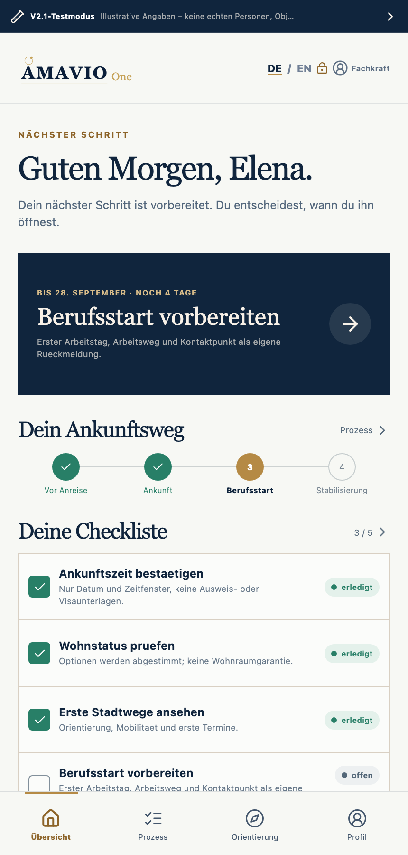
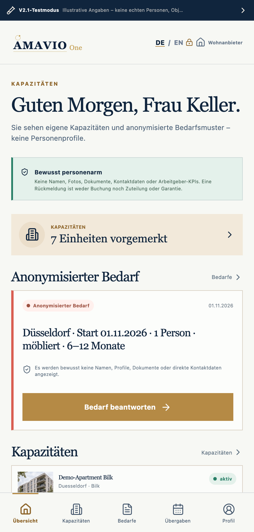
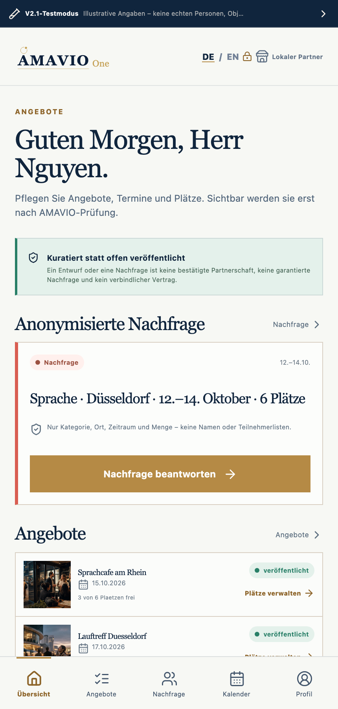
INNOVATIONSBELEG
Der V2.1-Prototyp zeigt die Mehrseitigkeit des Modells
Arbeitgeber arbeiten im Arrival Control Center. Die App bildet die rollenspezifischen Zugänge für Fachkraft, Wohnanbieter und lokalen Partner ab.
Eigene Daten- und Aufgabenansicht je Rolle
Keine selbstständige Freigabe oder Veröffentlichung
AMAVIO bleibt Prozess- und Prüfpunkt
FACHKRAFT
WOHNANBIETER
LOKALER PARTNER
Lokaler V2.1-Klickprototyp mit synthetischen Daten. Keine produktive Anmeldung, Buchung, Veröffentlichung oder ACC-Integration.
11
Notes:
Quelle: lokaler AMAVIO One App V2.1-Prototyp vom 25.09.2026. Die Darstellung belegt einen lokal klickbaren Entwicklungsstand, nicht produktive Marktreife. Alle Daten sind synthetisch; Authentifizierung, Backend, Hosting, Veröffentlichung und ACC-Integration sind nicht produktiv umgesetzt.

Slide 12
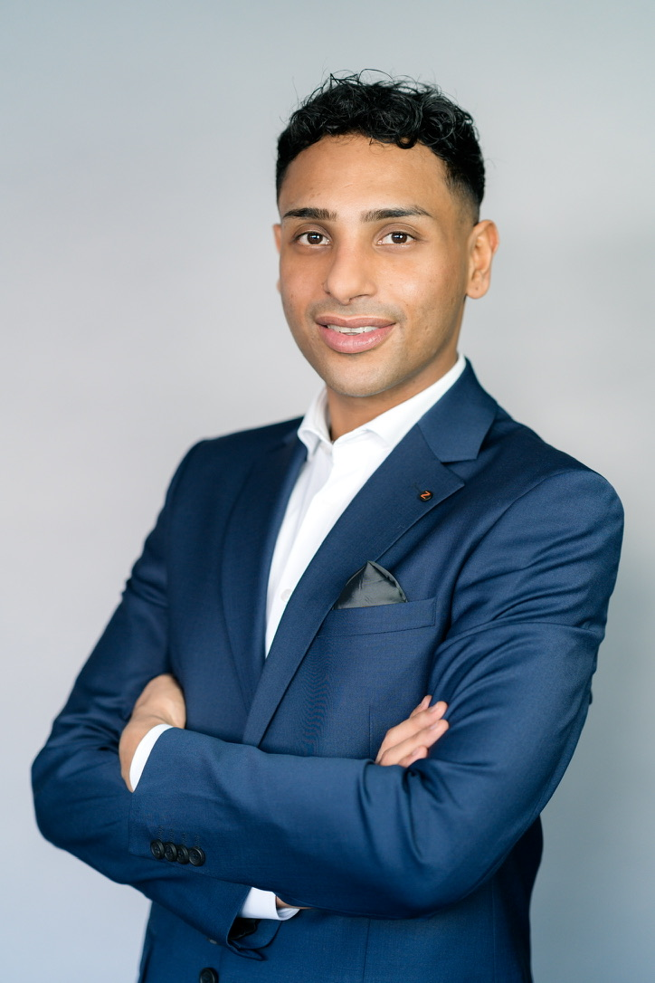
GRÜNDER UND STANDORTBEZUG
Düsseldorf ist Heimat und Ausgangspunkt
In Düsseldorf geboren. Hier zur Schule gegangen und ausgebildet. Die Familie lebt seit den 1970er-Jahren in der Stadt.
Zaki Amawi
Alleiniger Gründer und vorgesehener Geschäftsführer
zaki@amavio.com
NEXT BESCHLEUNIGT
Pilotzugang · Produktdesign · GmbH-Gründung in Düsseldorf
NEXT Award Düsseldorf 2026
12
Notes:
Gründer- und Düsseldorf-Bezug auf Basis der bestätigten Angaben von Zaki Amawi im aktuellen Chat. Der benannte NEXT-Hebel folgt der Executive Summary FINAL V2 und beschreibt den geplanten Nutzen einer Auszeichnung, nicht eine Förder- oder Gewinnzusage. Das Porträt stammt aus dem aktuellen AMAVIO Website-Asset. Keine Bewerbung wurde versandt oder eingereicht.

